Slide 1
Рефлексия, как этап современного урока в рамках ФГОС
«Тот, кто сумел отрефлексировать действительность,
тот и получает преимущества в движении вперед » Евгений Доманский

Slide 2
Системно - деятельностный
подход - методологическая основа стандартов общего образования нового поколения.
Системно - деятельностный подход нацелен на развитие личности, готовой к самообразованию, самовоспитанию и саморазвитию.

Slide 3
Деятельностный метод обучения — это организация учебного процесса, в котором главное место отводится активной и разносторонней, в максимальной степени самостоятельной познавательной деятельности школьника.

Slide 4
искать
думать
сотрудничать
приниматься
за дело
адаптироваться
Ключевые слова в деятельностном подходе

Slide 5
1. Структура урока усвоения новых знаний:
1) Организационный этап.
2) Постановка цели и задач урока. Мотивация учебной деятельности учащихся.
3) Актуализация знаний.
4) Первичное усвоение новых знаний.
5) Первичная проверка понимания
6) Первичное закрепление.
7) Информация о домашнем задании, инструктаж по его выполнению
8) Рефлексия (подведение итогов занятия)
2 Структура урока комплексного применения знаний и умений
(урок закрепления).
1) Организационный этап.
2) Проверка домашнего задания, воспроизведение и коррекция опорных
знаний учащихся.
Актуализация знаний.
3) Постановка цели и задач урока. Мотивация учебной деятельности учащихся.
4) Первичное закрепление в знакомой ситуации (типовые) в изменённой
ситуации
(конструктивные)
5) Творческое применение и добывание знаний в новой ситуации
(проблемные задания)
6) Информация о домашнем задании, инструктаж по его выполнению
7) Рефлексия (подведение итогов занятия)

Slide 6
3. Структура урока актуализации знаний и умений (урок повторения)
1) Организационный этап.
2) Проверка домашнего задания, воспроизведение и коррекция знаний, навыков и умений учащихся, необходимых для творческого решения поставленных задач.
3) Постановка цели и задач урока. Мотивация учебной деятельности учащихся.
4) Актуализация знаний с целью подготовки к контрольному уроку с целью подготовки к изучению новой темы
5) Применение знаний и умений в новой ситуации
6) Обобщение и систематизация знаний
7) Контроль усвоения, обсуждение допущенных ошибок и их коррекция.
8) Информация о домашнем задании, инструктаж по его выполнению
9) Рефлексия (подведение итогов занятия)
4. Структура урока систематизации и обобщения знаний и умений
1) Организационный этап.
2) Постановка цели и задач урока. Мотивация учебной деятельности учащихся.
3) Актуализация знаний.
4) Обобщение и систематизация знаний
Подготовка учащихся к обобщенной деятельности
Воспроизведение на новом уровне (переформулированные вопросы).
5) Применение знаний и умений в новой ситуации
6)Контроль усвоения, обсуждение допущенных ошибок и их коррекция.
7) Рефлексия (подведение итогов занятия)
Анализ и содержание итогов работы, формирование выводов по изученному материалу

Slide 7
5. Структура урока контроля знаний и умений
1) Организационный этап.
2) Постановка цели и задач урока. Мотивация учебной деятельности учащихся.
3) Выявление знаний, умений и навыков, проверка уровня сформированности у учащихся общеучебных умений. (Задания по объему или степени трудности должны соответствовать программе и быть посильными для каждого ученика).
Уроки контроля могут быть уроками письменного контроля, уроками сочетания устного и письменного контроля. В зависимости от вида контроля формируется его окончательная структура
4) Рефлексия (подведение итогов занятия)
6. Структура урока коррекции знаний, умений и навыков.
1) Организационный этап.
2) Постановка цели и задач урока. Мотивация учебной деятельности учащихся.
3) Итоги диагностики (контроля) знаний, умений и навыков. Определение типичных ошибок и пробелов в знаниях и умениях, путей их устранения и совершенствования знаний и умений.
В зависимости от результатов диагностики учитель планирует коллективные, групповые и индивидуальные способы обучения.
4) Информация о домашнем задании, инструктаж по его выполнению
5) Рефлексия (подведение итогов занятия)

Slide 8
Рефлексия – размышление о своем внутреннем состоянии, самоанализ. (Ожегов С.И., Шведова Н.Ю. Толковый словарь русского языка)
Рефлексия – размышление, полное сомнений, противоречий; анализ собственного психического состояния. (Современный словарь иностранных слов)
В современной педагогике под рефлексией понимают самоанализ деятельности и ее результатов.

Slide 9
Функции рефлексии
диагностическая
проектировочная
организаторская
коммуникативная
смыслотворческая
мотивационная
коррекционная

Slide 10
Рефлексия способствует развитию трёх важных качеств человека
Самостоятельность
Предприимчивость
Конкурентоспособность

Slide 11
Классификация рефлексии:
1) По содержанию: устная и письменная.
2) По форме деятельности: индивидуальная, групповая, коллективная.
3) По способам проведения: анкетирование, опрос, рисунок и т. д.
4) По функциям: физическая (успел - не успел, легко - тяжело), сенсорная (интересно-скучно, комфортно-дискомфортно),
интеллектуальная
(что понял -не понял,
какие затруднения испытывал).

Slide 12
Приемы организации рефлексии на уроке

Slide 13
Рефлексия настроения и эмоционального состояния

Slide 14
«Смайлики»

Slide 15
«Настроение»

Slide 16
«Дерево чувств»

Slide 18
Рефлексия деятельности

Slide 19
Незаконченное предложение
«На сегодняшнем уроке я понял, я узнал……………….»
«Я похвалил бы себя………………………………………..»
«Особенно мне понравилось………………………………»
«После урока мне захотелось…………………………….»
«Я мечтаю о ………………………………………………»
«Сегодня мне удалось………………………………………»
«Я сумел……………………………………………………….»
«Было интересно……………………………………………»
«Я понял, что………………………………………………»
«Теперь я могу………………………………………………»
«Я научился………………………………………………….»

Slide 20
Каким был урок?
ПОЗНАВАТЕЛЬНЫМ
НЕОБЫЧНЫММ
ИНТЕРЕСНЫМ
СКУЧНЫМ
НЕИНТЕРЕСНЫМ

Slide 21
Анкета
1. На уроке я работал | активно | пассивно
2. Своей работай на уроке я | доволен | не доволен
3. Урок для меня показался | коротким | длинным
4.За урок я | не устал | устал
5. Моё настроение | стало лучше | стало хуже
6.Материал урока мне был | понятен | не понятен
 | полезен | бесполезен
 | интересен | скучен
 | лёгким | трудным

Slide 22
«Плюс – минус – интересно»
«Плюс» (записывается всё, что понравилось на уроке) | «Минус» (записывается всё, что не понравилось на уроке) | «Интересно» (записывают любопытные факты, о которых узнали на уроке)

Slide 23
Урок полезен, все понятно.
Еще придется потрудиться.
Да, трудно все-таки учиться!

Slide 24
«10 баллов»

Slide 25
Для меня сегодняшний урок …
Урок | Я на уроке | Итог
Интересно | Работал | 1. Понял материал
2.Скучно | 2. Отдыхал | 2. Узнал больше, чем знал
3.Безразлично | 3. Помогал другим | 3. Не понял

Slide 26
Рефлексия содержания учебного предмета

Slide 27
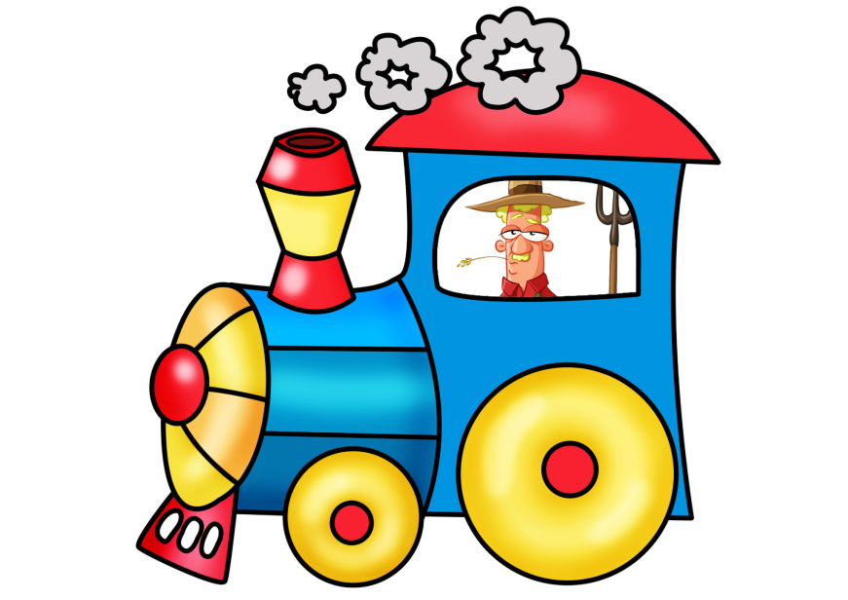
«Поезд»
Минутка
чистописания
Изучение
нового
материала
Словарная
работа
Физкультминутка
Закрепление

Slide 28
Рефлексия способствует развитию трёх важных качеств человека
Самостоятельность
Предприимчивость
Конкурентоспособность

Slide 29
«Тот, кто сумел отрефлексировать действительность, тот и получает преимущества в движении вперед » Евгений Доманский

